Slide 1
КУРСОВАЯ РАБОТА по специальности «Web-дизайн и компьютерная графика» (1-40 01 74) дисциплина «Анимационная графика» на тему: «Анимационная заставка с эффектом flame»
Министерство образования Республики Беларусь Учреждение образования «Белорусский государственный университет информатики и радиоэлектроники» Институт информационных технологий БГУИР
Выполнил: Слушатель гр. 00423 | Приходько О.В.
Руководитель: | Ашуркевич К.В.
Минск, 2022 г.

Slide 2
Цели и задачи работы
Цель курсовой работы – создание анимационной заставки с эффектом flame. Эффект flame это в переводе с английского языка пламя, поэтому анимационная заставка должна имитировать огненное пламя.
Задачи курсовой работы:
Изучить теорию создания анимации в элементе canvas с применением JavaScript;
Определить концепцию анимационной заставки;
Спроектировать анимационную заставку;
Разработать анимационную заставку заставку;
Подвести итоги работы.

Slide 3
БРИФ
Анимация создается для заставки на монитор или на сайт, чтобы символизировать горящий камин, тем самым создавая уют. Размер анимации плавающий, чтобы одинаково хорошо открываться на разных устройствах и на мониторах разного размера.
На заставке должно быть изображен черный фон, иммитирующий стенки камина и языки пламени оранжевого, желтого и красных цветов, с синим оттенком, которые становятся то выше, то ниже.
Цветовая гамма анимации состоит из черного, синего, желтого, оранжевого и красного цветов.
Сюжет анимации состоит в языках пламени, которые становятся то выше, то ниже, и похожи на горящий в камине огонь.

Slide 4
Программное обеспечение и технологии
Анимационная заставка с эффектом flame была создана с помощью элемента Canvas и языка программирования JavaScript.
Для написания кода был использован Notepad++.
Тестирование анимации было произведено в браузерах Mozilla Firefox и Opera.

Slide 5
Заключение
В общем, в ходе курсового проекта была проделана работа по созданию анимационной заставки с эффектом flame. Для этого была изучена теория создания анимации в элементе canvas с применением JavaScript, определена концепция создаваемой анимационной заставки, спроектирована и разработана анимационная заставка с эффектом flame.
Примененные технологии для создания анимационной заставки по теме курсовой работы показали высокую эффективность в контексте внешнего вида и скорости анимации.
Созданную анимационную заставку с эффектом flame можно использовать как заставку монитора, так и внедрять ее на сайты.
Цель курсовой работы была достигнута в полном объеме.

Slide 6
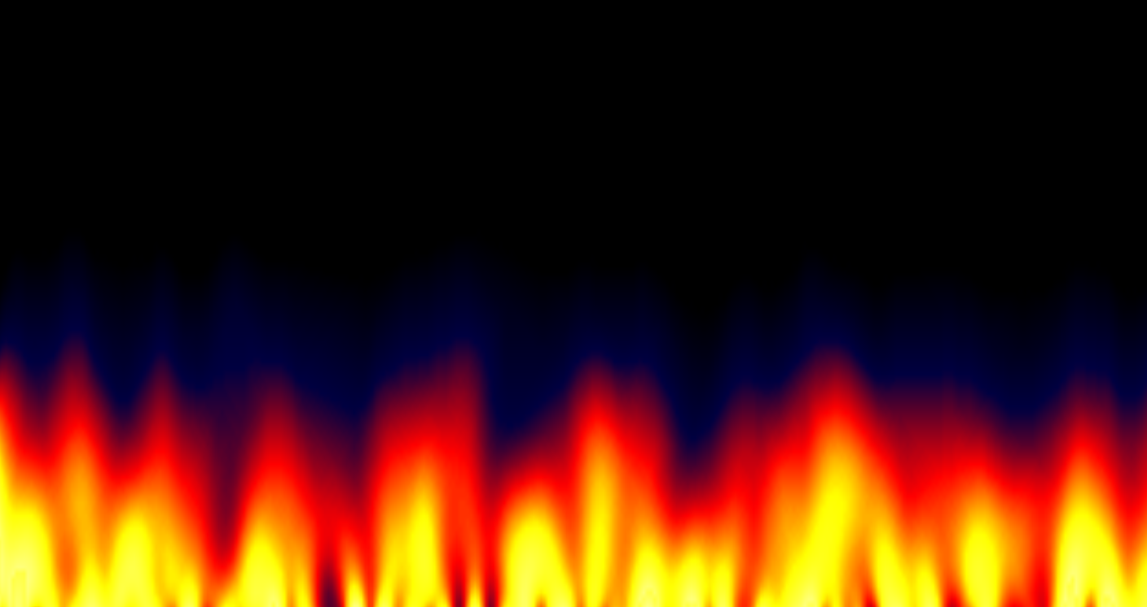
Спасибо за внимание!

